Slide 1
パソコンで情報をさがそう！ インターネットでの 「けんさく」の方法

Slide 2
１．なにを調べたいのか 自分の「テーマ」を考える
パソコンを開く前に…
「ゴミ」
を知りたいな

Slide 3
じぶんらしいテーマを考える
どのくらいの量があるの？
リサイクルってなに？
世界では？
３Ｒ
リデュース
家ででるもの
ゴミをへらすには？
どんな取り組みがある？
しゅるい
リサイクル
リサイクルのコツ？
大変なこと？
自分は何ができる？
ゴミ
工夫は？
どんな問題があるの？
問題
回収
ゴミ収集の車
なぜ？
どんなしくみ？
どんな
道具で？
エコ活動はいつ始まったの？
いつ頃から？
１回の量は？
どの地域に多い？
どこへ？

Slide 4
キーワードを考える
「ぼくのみのまわりの
ゴミのしゅるい」
を知りたいな
・家のゴミ ・生ゴミ ・紙ゴミ
・もやせないゴミ ・大きなゴミ
・資源ゴミ ・資源のゆくえ
…など

Slide 5
キーワードを考える
◎テーマがくわしく
なったね！
◎見つけたキーワードは
メモしよう！
・家のゴミ ・生ゴミ ・紙ゴミ
・もやせないゴミ ・大きなゴミ
・資源ゴミ ・資源のゆくえ
…など

Slide 6
パソコンを開いて
インターネットにつなごう！

Slide 7
でも、インターネットって…
どこと
つながって
いるの？？

Slide 8
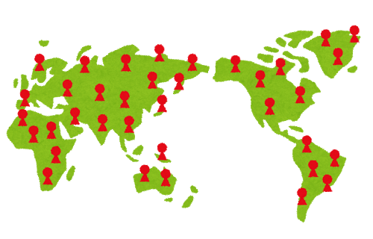
世界中の人と
つながっています！
世界中のホームページを
見ることができる。

Slide 9
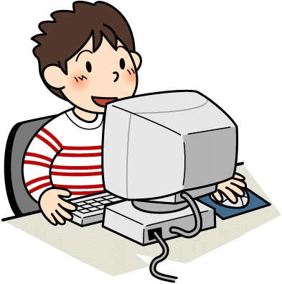
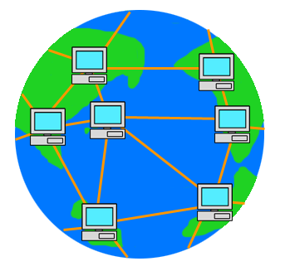
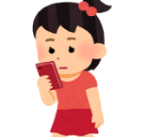
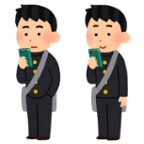
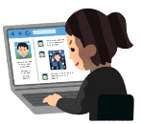
つながっている人は 全員いい人？？

Slide 10
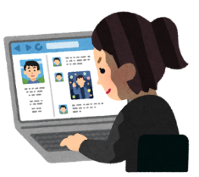
パソコン・タブレット
スマホ・けいたい
ゲーム
知らない人と
つながるつもりは
なくても…

Slide 11
自分が気をつけないと
自分を守れない世界
かなり気をつけて
つかわないと…！

Slide 12
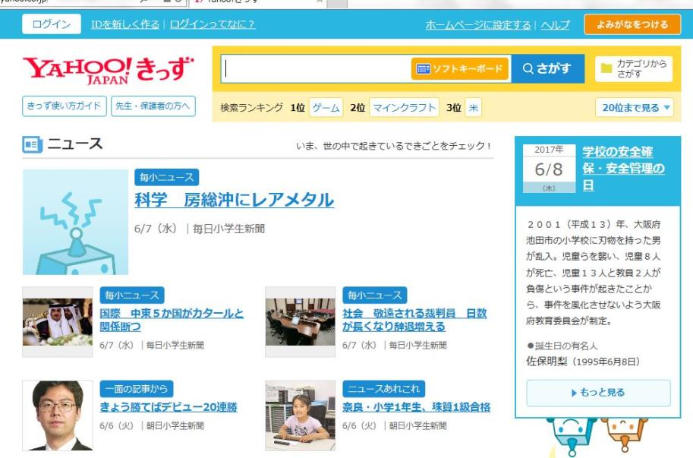
インターネットにつなごう！

Slide 13
「キーワード」けんさく
けんさくまど
（検索窓）
ここに
キーワードを
入れるんだね！

Slide 14
キーワードけんさくのコツ
ゴミ しゅるい
「ゴミ」+「くうはく」+「しゅるい」
★キーワードは
２つ～３つぐらい！

Slide 15
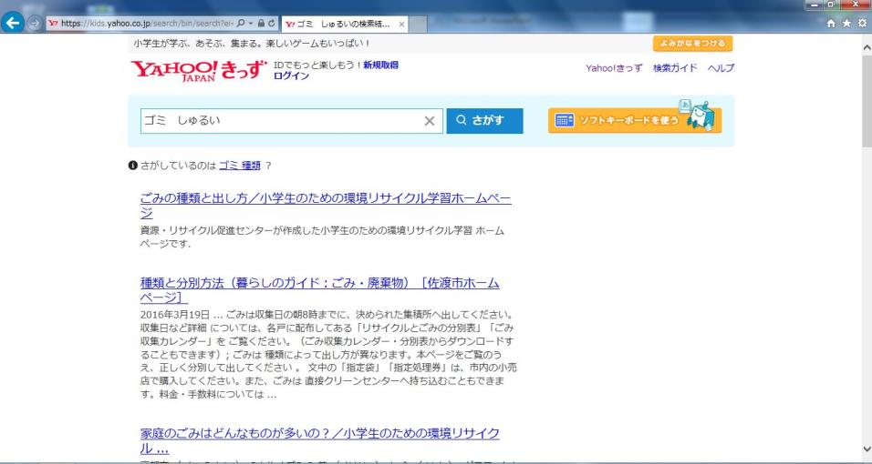
けんさくされたら…
ホームページ
せつめい

Slide 16
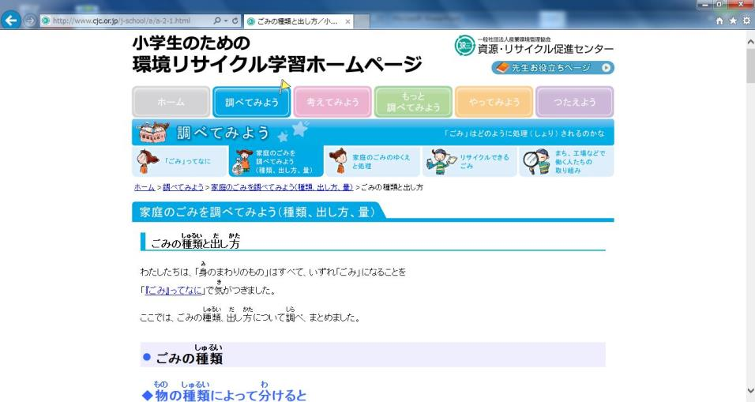
だれの
ホームページ？
もっと調べ
られるかな？
なんのページかな？

Slide 17
これはよさそう！！

Slide 18
大事なところだけ
メモを取ろう！
「もどる」ボタン

Slide 19
大事なところだけ
メモを取ろう！
「もどる」ボタン

Slide 20
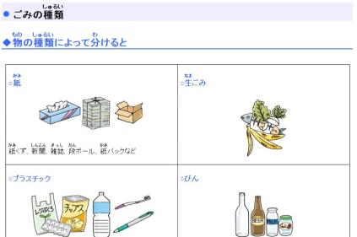
もどったら…
分けられたゴミの
ゆくえを見てみよう！
下へスクロール
していって、ページを
よく読んでみよう！

Slide 21
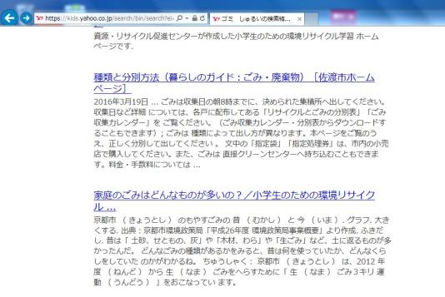
最初にもどって、 また「けんさく」
けんさく結果に
もどって…
次はこれを見てみよう！
ゴミ 収集車
「ゴミ」+「くうはく」+「収集車」
キーワードを工夫してみよう！

Slide 22
１．言葉を言いかえる ゴミ → ごみ ２．新しいキーワードを使おう！
ちょうどいいホームページが出ない時
ホームページは
しっかりよく見る！ よく読む！

Slide 23
インターネットの約束
１ 目的をしっかりもつ
２ 個人情報は入力しない
３ 困ったときは
大人に相談
よく見て！
よく読んで！
たしかめてから、クリック！

